Slide 1
Адаптация первокурсников в общежитии ШГПУ
si-sv.com

Slide 2
Цель педагогической деятельности в общежитии –создание условий для успешной адаптации и развитию личности обучающихся студентов, проживающих в общежитии.

Slide 3
Творчество помогает окунуться в новую атмосферу, справиться со стрессом, что очень важно в период адаптации студентов–первокурсников

Slide 4
В общежитии ШГПУ на первом этаже расположен актовый зал №1, в котором каждый желающий может провести своё свободное время. В актовом зале №1 поставлены бильярдные столы, стол для настольного тенниса и пианино. Проводятся различные воспитательные мероприятия, конкурсы. А также можно просто отдохнуть после тяжелого дня, подключившись к бесплатному Wi-Fi.

Slide 5
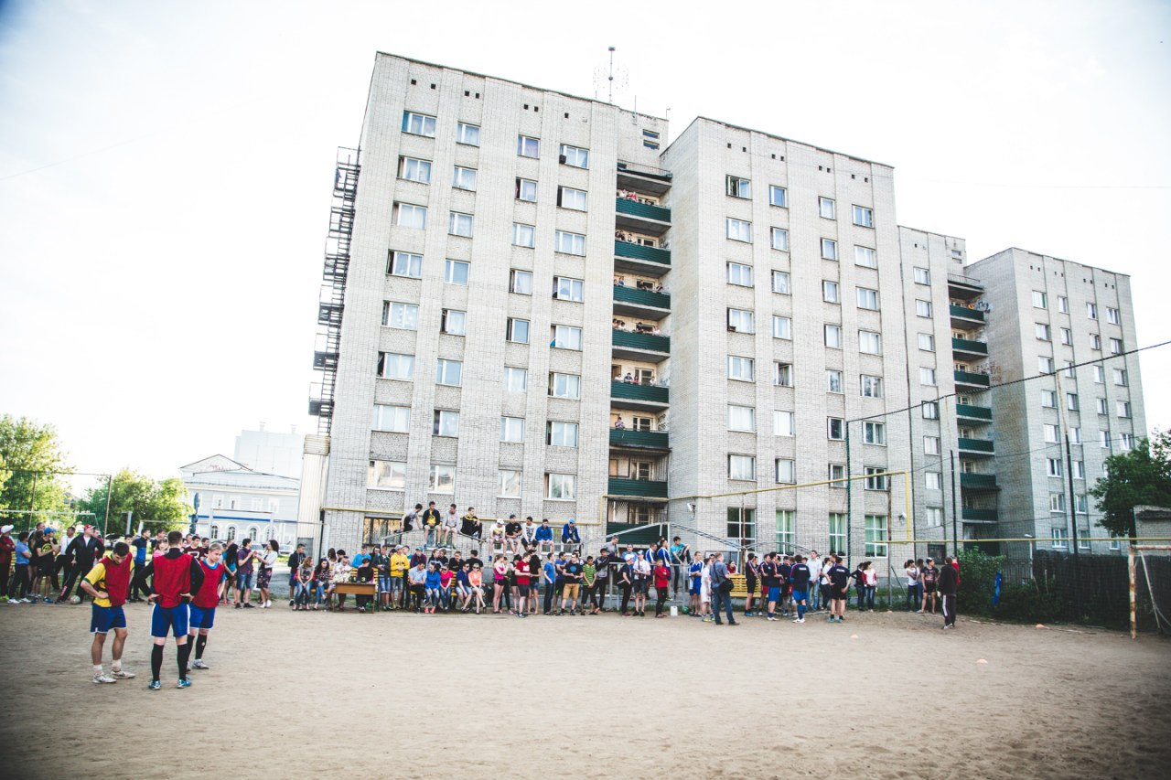
Имеется футбольное поле, волейбольная и баскетбольная площадка, на которых часто проходят соревнования между командами.

Slide 6
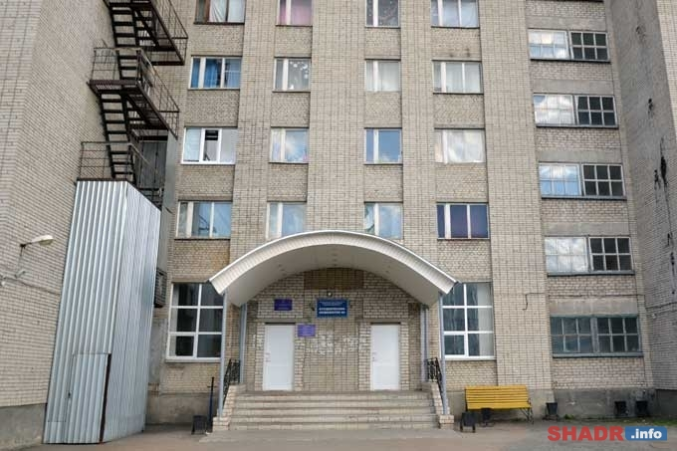
Общежитие № 1 не раз становилось победителем конкурса среди общежитий образовательных учреждений Курганской области и конкурса по благоустройству территории.

Slide 7
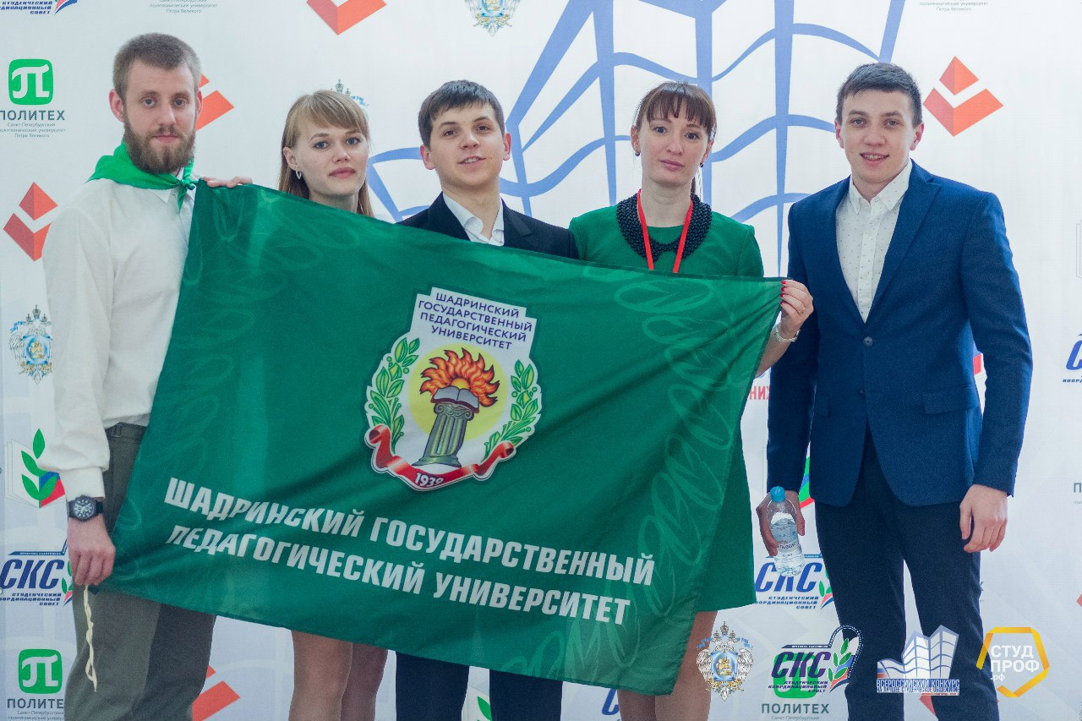
C 21 по 25 апреля 2016 года в Нижнем Новгороде прошел финал Всероссийского смотра- конкурса на лучшее студенческое общежитие России. Общежитие ШГПУ не просто вошло в число 22 финалистов, но и заняло 2 место в номинации «Лучшее студенческое общежитие секционного типа».

